Slide 1



开发者团队协作能力评估指标
OS-HUB团队

Slide 2
1 研究背景及意义
2 设计思路
目录
3 指标评估模型
Content
4 关键技术
5 数据分析效果

Slide 3
研究背景及意义

Slide 4


研究背景
GitHub是全球最大基于Git的代码托管平台之一，许多开发者使用它来管理和协作开源项目。大部分的开发者都有自己的团队，团队协作需要每个成员都具备强烈的团队意识和合作精神。团队协作在软件开发中至关重要，如何统计和衡量开发者团队协作能力是开源领域的一个备受关注的话题。
目前在开源领域存在量化团队协作能力这一指标的挑战，并且在GitHub中也很少有组织提出团队协作能力的衡量方法。

Slide 5
研究意义
1
激励更多Github社区的开发者积极参与到开源项目中，共同贡献代码、参与讨论，为团队项目的发展做出更多的贡献。
2
开发者的团队协作能力是评估他们参与团队项目积极程度以及沟通协作能力的重要指标。
3
通过研究团队协作能力，可以促进社区内成员之间的合作和交流，营造更加融洽的开发环境，推动开源社区的健康发展。

Slide 6
设计思路

Slide 7
设计思路
在开源项目中开发者之间的协作关系：开发者在开源项目中合并PR、发起issue和评论issue、拉取请求等行为操作 。
如果一个开发者经常与他人共同参与开源项目并协作贡献，那么可以认为该开发者具有较强的团队协作能力，适合与他人合作。
通过对开发者在开源项目中的行为操作进行量化分析，进行模型的设计与计算，最后可以得出开发者团队协作能力值，来衡量不同开发者的团队协作能力的高低，进而对不同开发者的团队协作能力做出区分。

Slide 8
指标评估模型

Slide 9
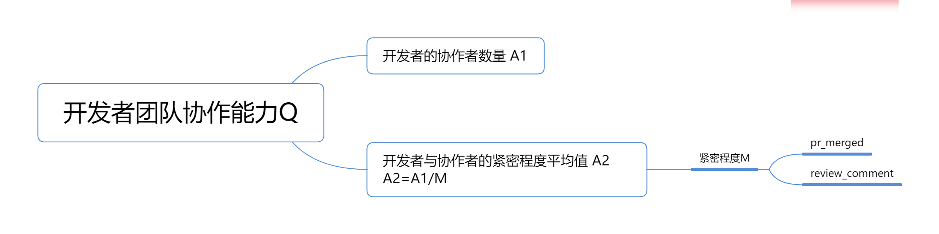
指标评估模型
协作者数量 A1 通过统计该开发者仓库下的forks数量得到;
紧密程度 M 是该开发者合并pr的数量以及在pr或issue下评论的数量之和；
团队协作能力计算公式：
$$Q=f(A1)∗W1+f(A2)∗W2$$

Slide 10
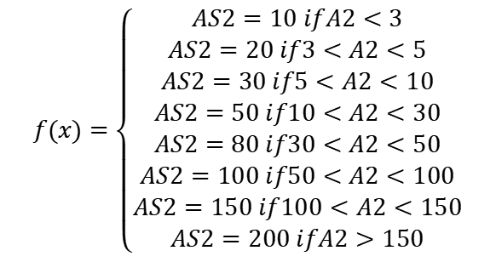
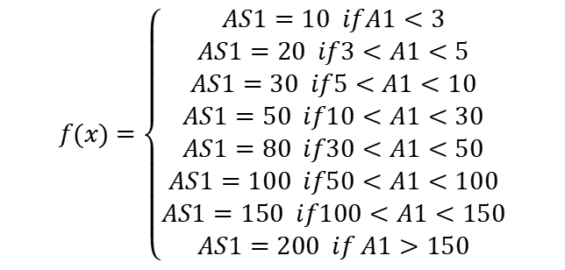
指标评估模型
为了更好地评估不同开发者之间的团队协作能力，将协作者数量A1和协作者紧密程度平均值A2映射到分段函数得出AS1、AS2分数。
两个影响因素的映射函数 f 的表达式：
$$f(x)=\left\{\begin{aligned}AS1=10 ifA1<3 \\ AS1=20 if3<A1<5 \\ AS1=30 if5<A1<10 \\ AS1=50 if10<A1<30 \\ AS1=80 if30<A1<50 \\ AS1=100 if50<A1<100 \\ AS1=150 if100<A1<150 \\ AS1=200 if A1>150\end{aligned}\right.$$
$$f(x)=\left\{\begin{aligned}AS2=10 ifA2<3 \\ AS2=20 if3<A2<5 \\ AS2=30 if5<A2<10 \\ AS2=50 if10<A2<30 \\ AS2=80 if30<A2<50 \\ AS2=100 if50<A2<100 \\ AS2=150 if100<A2<150 \\ AS2=200 ifA2>150\end{aligned}\right.$$

Slide 11
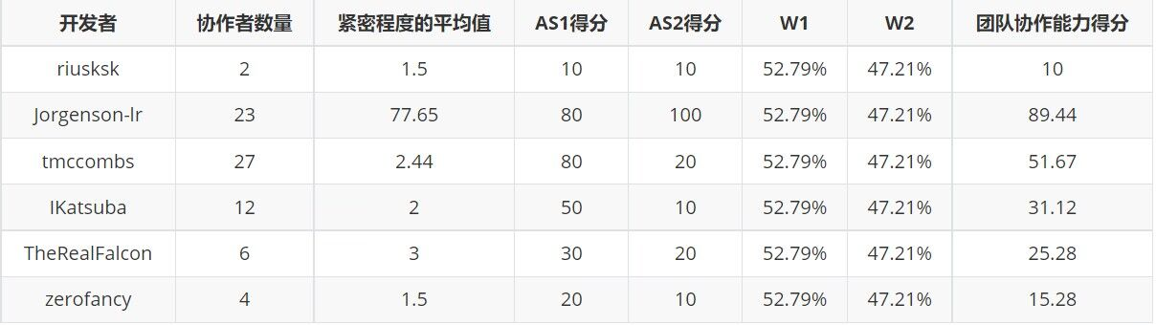
指标评估模型
根据团队协作能力的计算公式，得到开发者团队的协作能力得分。

Slide 12
关键技术

Slide 13
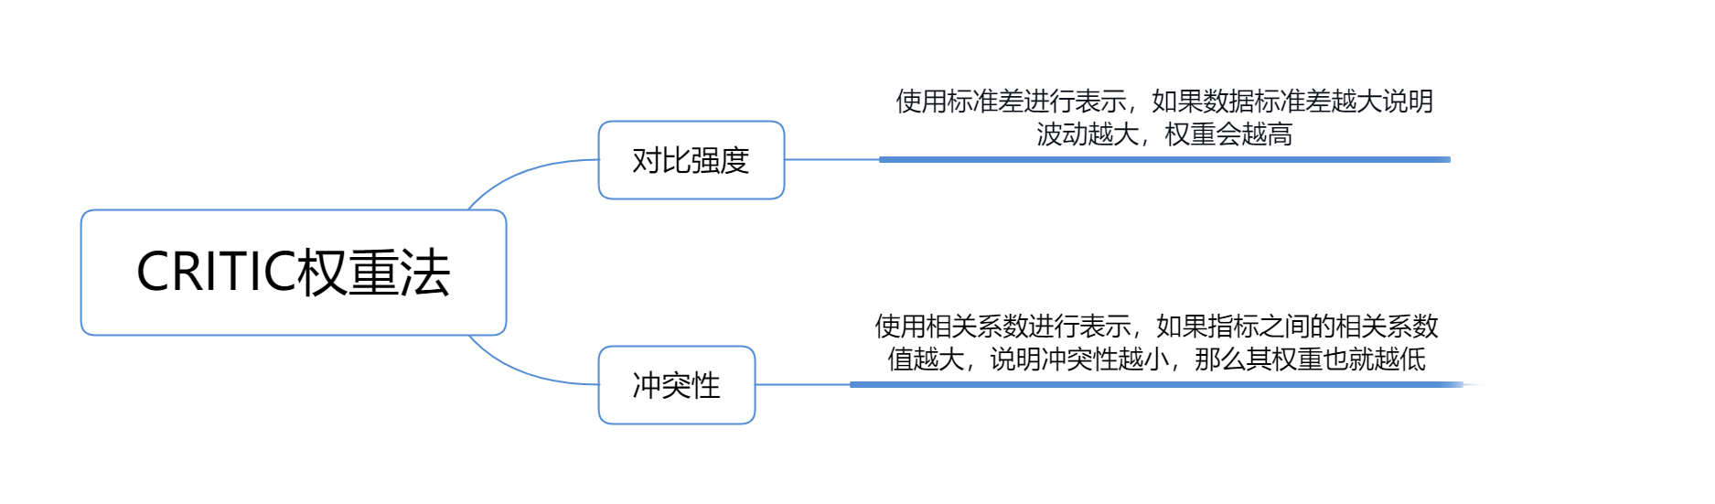
关键技术
CRITIC权重法是一种基于数据波动性的客观赋权法。其思想在于两项指标，分别是对比强度和冲突性。
计算权重时，对比强度与冲突性的相关系数相乘，并且进行归一化处理，最终得到指标的权重。

Slide 14
关键技术
CRITIC权重法比较适用于分析的影响因素之间有着一定的关联关系，这样CRITIC权重法会去消除一些相关性较强的指标的影响，减少指标之间信息上的重叠，更有利于得到可信的评价结果。
在团队协作能力指标中使用CRITIC权重法对上万个样本进行采样，分别分析样本A1和A2两个影响因素的波动性和冲突性相关指标，最终得到这两个影响因素的权重。其中W₁=52.79%，W₂=47.21%

Slide 15
数据分析效果

Slide 16
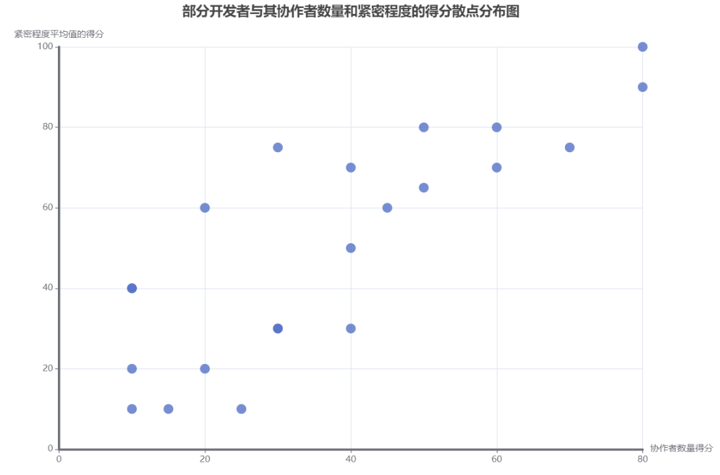
数据分析效果
该图表是在全域的开发者数据中随机选取20个样本的分析结果。
其中大部分的开发者的协作者数量得分和紧密程度平均值得分都处于比较低分值的区域，高分区域的开发者比较少，进而大多数开发者的团队协作能力得分也较低。

Slide 17
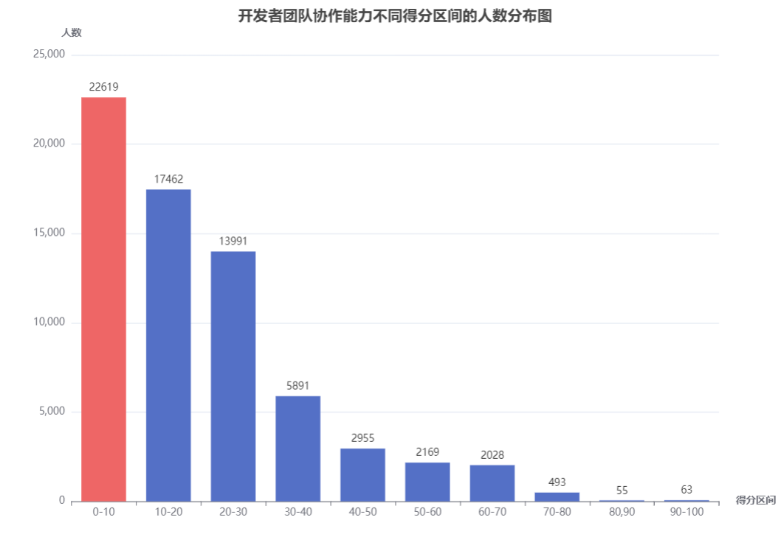
数据分析效果
该图表是全域开发者数据的分析结果。
可以看出大部分的开发者的团队协作能力得分都在0-10分、10-20分的区间，得分在80-90、90-100区间的开发者占起极少数。

Slide 18
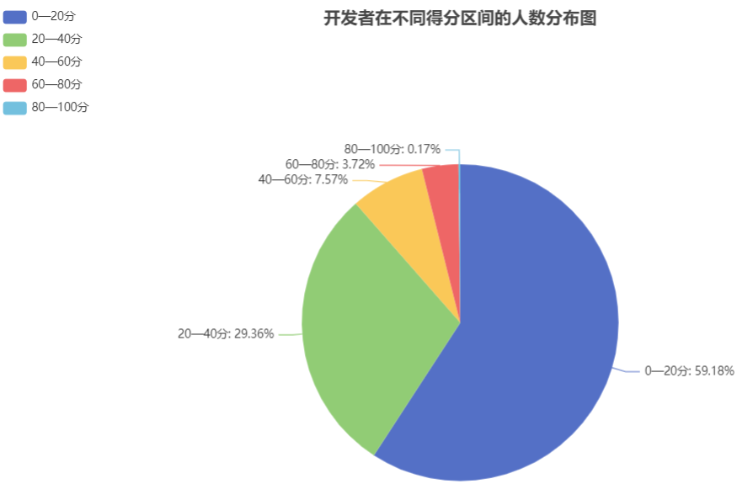
数据分析效果
大部分的开发者的团队协作能力得分都在0-20分的区间，占据了近60%，得高分的开发者占少数，然而得分在80-100分区间的开发者仅占0.17%。

Slide 19
致谢

